Slide 1
End-to-End Encryption (E2EE)
Prečo je E2EE kľúčom k bezpečnosti
RIchard Schmidt

Slide 2




Slide 3
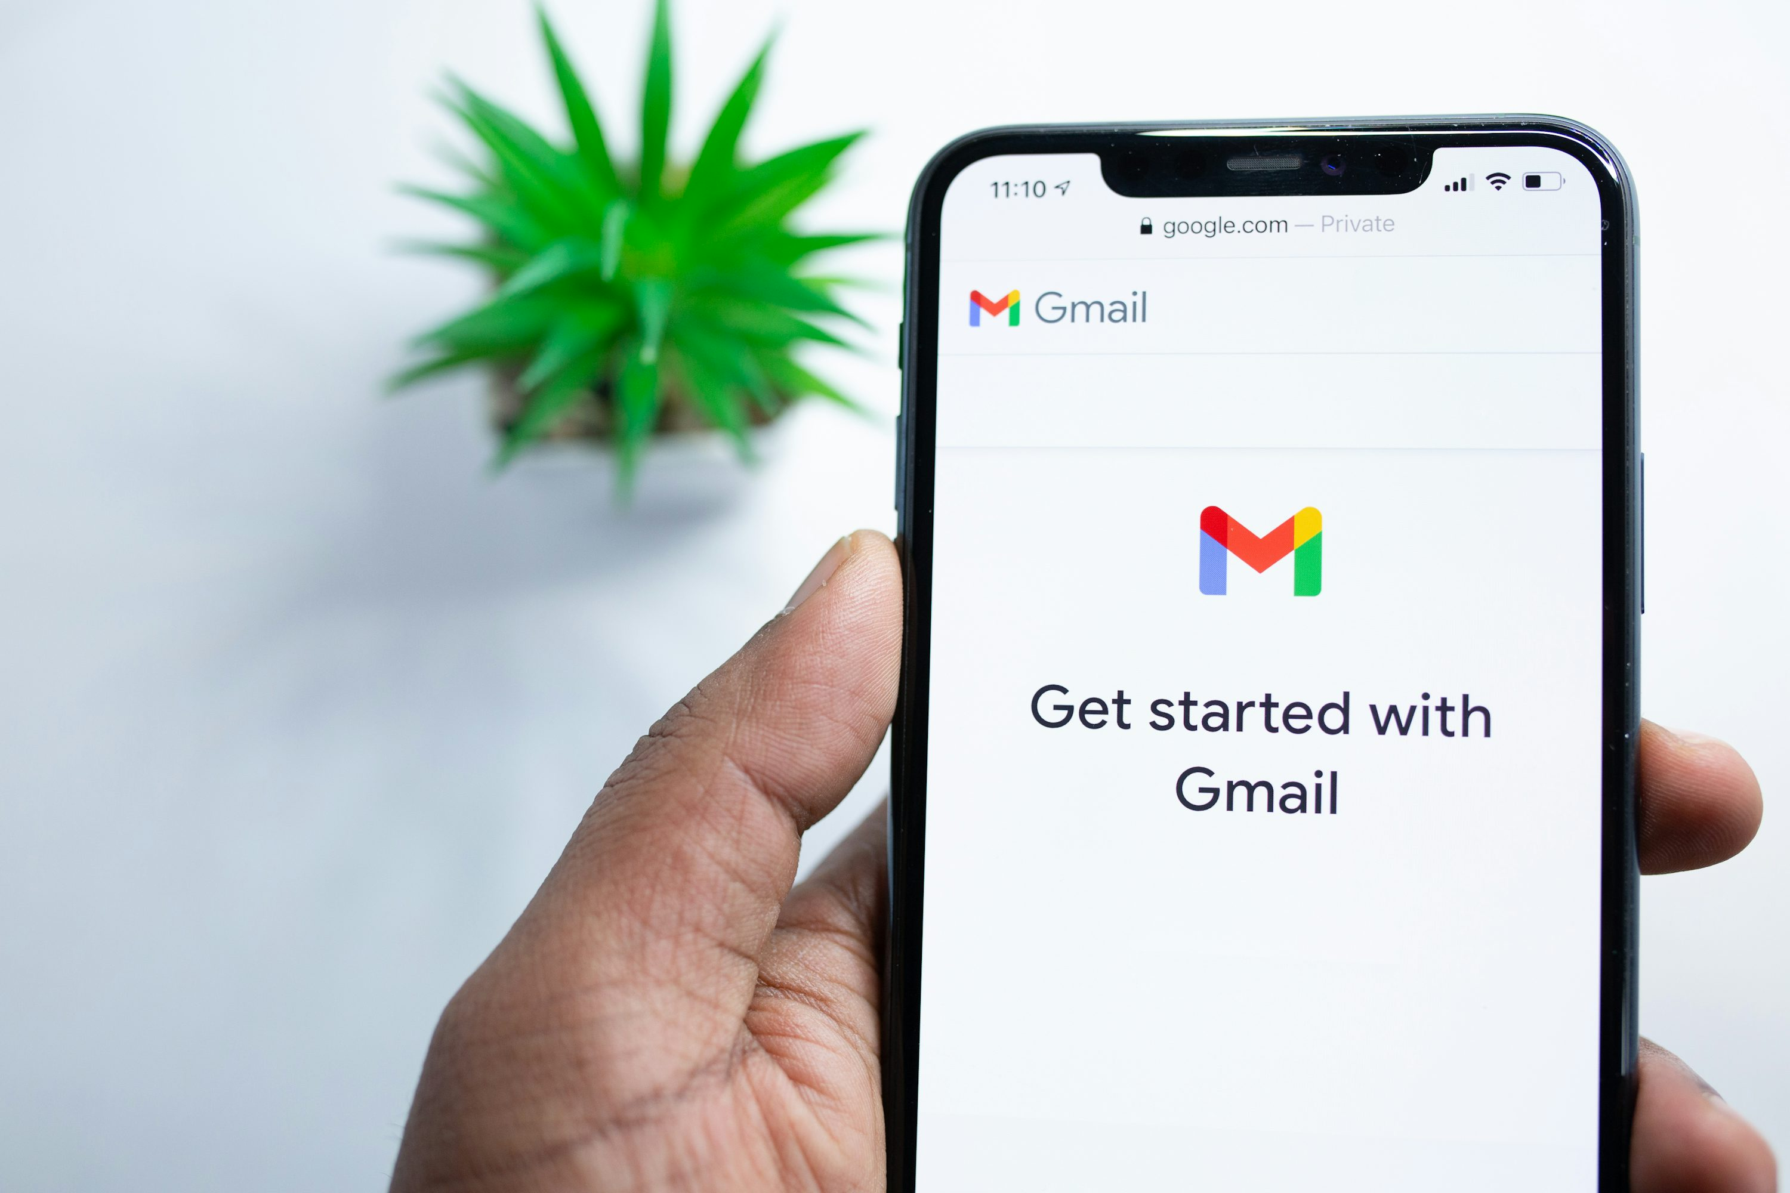
Čo je End-to-End Encryption?
E2EE zabezpečuje, že iba odosielateľ a príjemca môžu čítať obsah správy.
Žiadna tretia strana nemá prístup k dešifrovaným údajom.

Slide 4

Ako by ste sa cítili, keby ktokoľvek mohol čítať vaše správy, aj keď len poskytovateľ?
Ako by ste sa cítili, keby ktokoľvek mohol čítať vaše správy, aj keď len poskytovateľ?

Slide 5
Prečo je End-to-End Encryption dôležité?
Únik e-mailov Demokratického národného výboru (DNC) v roku 2016
Hackeri prenikli do e-mailov DNC a získali množstvo citlivých informácií.
Incident ukázal na slabiny tradičných bezpečnostných opatrení
silnejšie šifrovanie mohlo zamedziť úniku.

Slide 6
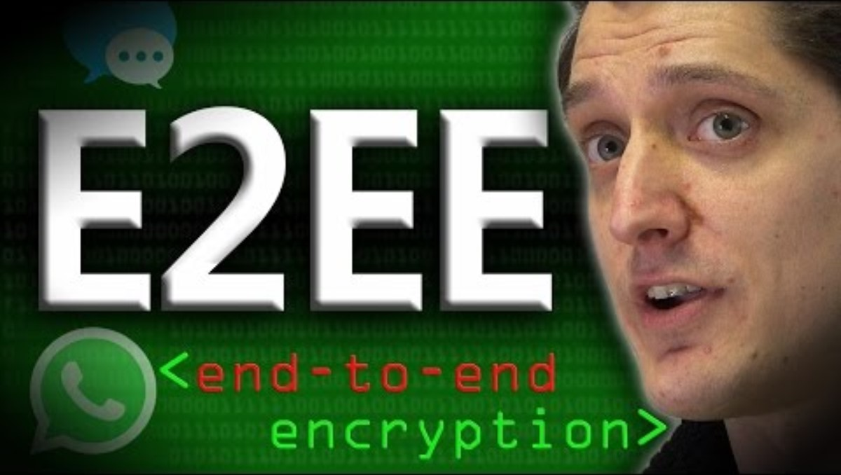
Ako E2EE funguje?
Každý používateľ má verejný a súkromný kľúč.
Správa sa šifruje verejným kľúčom príjemcu a dešifruje sa iba pomocou súkromného kľúča.

Slide 7
Výhody E2EE
Dáta sú chránené pred zvedavými očami (vrátane poskytovateľov služieb).
1
Správy sú chránené pred hackermi, aj keby sa dostali k serverom.
2
E2EE zvyšuje dôveru, že komunikácia je súkromná.
3
Štátne orgány môžu mať problém získať prístup, aj v naliehavých prípadoch.
1
Implementácia E2EE je zložitá a náročná na správu kľúčov.
2
Pri strate súkromného kľúča užívateľ stráca prístup k svojim dátam.
3
NeVýhody E2EE

Slide 8

E2EE nie je „dokonalé“ – sú tu výzvy, ktoré si vyžadujú pozornosť, najmä z hľadiska bezpečnosti a prístupu.
E2EE nie je dokonalé – sú tu výzvy, ktoré si vyžadujú pozornosť, najmä z hľadiska bezpečnosti a prístupu.

Slide 9

Zhrnutie Na záver
E2EE poskytuje vysokú úroveň ochrany osobných údajov.
Je to jeden z najsilnejších nástrojov na ochranu súkromia, ale prináša aj určité výzvy.

Slide 10
Ako by ste sa cítili, keby ktokoľvek mohol čítať vaše správy, aj keď len poskytovateľ?
Ako sa na to pozeráte vy? Myslíte si, že E2EE by malo byť povinnou súčasťou všetkých komunikačných aplikácií, alebo by mal existovať prístup pre orgány v určitých prípadoch?

Slide 11
Zdroje
Electronic Frontier Foundation (EFF). (n.d.). What is End-to-End Encryption (E2EE)?. Dostupné na: https://www.eff.org
Vysvetľuje, ako funguje end-to-end šifrovanie a prečo je dôležité pre bezpečnosť súkromnej komunikácie.
Wired. (2020). The Ongoing Battle Between Privacy and Security in Encryption. Dostupné na: https://www.wired.com
Článok popisuje diskusiu o možnostiach prístupu štátnych orgánov k zašifrovaným správam a balans medzi bezpečnosťou a súkromím.

